Slide 1

Интерактивный тренажёр к заданию 11
Литературное чтение

Slide 2
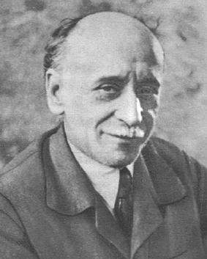
Прочитай тексты 1 и 2 и выполни задание
Текст 1
Борис Степанович Житков – писатель, путешественник, исследователь. Он владел разными специальностями, много ездил по нашей стране и другим странам. Те, кто его знал, говорили, что он был хорошим и верным другом, бескорыстным человеком, стремился передать людям всё, что знал и умел. А умел он очень много. Основная часть произведений Бориса Житкова – это рассказы для детей об отважных людях, о дальних путешествиях, об удивительных научных и географических открытиях. Многие рассказы для детей Борис Степанович посвятил теме животных.
Борис Степанович Житков
(1882–1938)
Текст 2
Наводнение
(в сокращении)
В нашей стране есть реки, что не текут всё время по одному месту. Такая река то бросится вправо, то через некоторое время переползёт влево и зальёт берег. Крутой берег обвалится в реку, и стоящие на берегу дома снесёт водой.
По такой реке шёл буксирный пароход и тащил две баржи.
Пароход остановился у пристани, к нему с берега приехал начальник.

Slide 3
- Капитан, будьте осторожны, не сядьте на мель: река ушла вправо, затопляет и подмывает берег.
- Ох, – сказал капитан, – мой дом на правом берегу, у самой воды. Там остались жена и сын.
Капитан поспешил к своему дому. Вдруг пароход сигналом потребовали к берегу.
На берегу люди с лопатами, с тачками возили землю, насыпали стенку, чтобы не пустить реку на берег. К капитану прибежали люди и спросили:
- Что в барже?
- Камень, – сказал капитан.
Все закричали:
- Давайте сюда! Сейчас река прорвёт стенку и размоет всю работу.
Капитан привёл баржу под самый берег. Люди стали таскать камни и укрепили стенку. Капитан спросил:
- Не знаете, как у меня дома?
Начальник послал телеграмму, скоро пришёл ответ. Там тоже работали люди и спасли домик, где жила жена капитана с сыном.
- Вот, – сказал начальник, – здесь вы помогали нашим, а там товарищи спасли ваших.
(По Б.С Житкову)

Slide 4

На основе содержания текстов установи соответствие между выделенным словом в словосочетании и его значением: к каждому элементу, данному в первом столбце, подбери элемент из второго столбца.
Словосочетания:
А) бескорыстный человек
Б) буксирный пароход
В) крутой берег
Значения слов:
1) отвесно расположенный, обрывистый
2) понижающийся постепенно, незаметно
3) тянущий за собой судно
4) не стремящийся к личной выгоде
А
Б
В
Ответ:
4
3
1

Slide 5
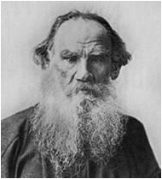
Прочитай тексты 1 и 2 и выполни задание
Текст 1
Лев Николаевич Толстой был не только гениальным писателем, но и учителем. 31 октября 1859 года в своём родовом имении Ясная Поляна он открыл начальную школу для крестьянских детей. В классе маленькие ученики рассаживались кто где хотел: на лавках, столах, подоконнике, полу. Каждый мог спросить учителя обо всём, о чём пожелает. Ребята могли советоваться с одноклассниками и заглядывать к ним в тетрадки. Уроки превращались в общую интересную беседу, а иногда и в игру.
Лев Николаевич Толстой
(1828–1910)
Текст 2
Акула
(в сокращении)
Наш корабль стоял на якоре у берега Африки.
Перед закатом солнца капитан вышел на палубу, крикнул:
– Купаться!
В одну минуту матросы попрыгали в воду, спустили в воду парус, привязали его и в парусе устроили купальню.

Slide 6
На корабле было два мальчика. Мальчики первые попрыгали в воду, но им тесно было в парусе, и они вздумали плавать наперегонки в открытом море.
Отец мальчика, старый артиллерист, стоял на палубе и любовался на своего сынишку.
Вдруг с палубы кто-то крикнул:
- Акула!
Акула плыла прямо на мальчиков.
- Назад! Вернитесь! Акула! – закричал артиллерист.
Но ребята не слыхали его, плыли дальше.
Артиллерист, бледный как полотно, смотрел на детей.
Матросы спустили лодку, бросились в неё и понеслись что было силы к мальчикам, но они были далеко от них, когда акула уже была не дальше двадцати шагов.
Мальчики сначала не видали акулы, но, когда один из них оглянулся, все услыхали пронзительный визг.
Артиллерист сорвался с места и побежал к пушкам.
Раздался выстрел, и мы увидали, что артиллерист упал подле пушки и закрыл лицо руками. Когда дым разошёлся, то раздался громкий радостный крик.
По волнам колыхалось жёлтое брюхо мёртвой акулы. В несколько минут лодка подплыла к мальчикам и привезла их на корабль.
(По Л.Н. Толстому)

Slide 7
На основе содержания текстов установи соответствие между выделенным словом в словосочетании и его значением: к каждому элементу, данному в первом столбце, подбери элемент из второго столбца.
Словосочетания:
А) старый артиллерист
Б) пронзительный визг
В) родовое имение
Значения слов:
1) военнослужащий, относящийся к роду сухопутных войск, действующих в пешем строю
2) земельное владение с усадьбой
3) военнослужащий, относящийся к роду войск, основным вооружением которого является оружие крупного калибра
4) резкий громкий крик
А
Б
В
Ответ:
3
4
2

Slide 8
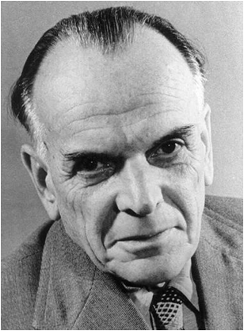
Прочитай тексты 1 и 2 и выполни задание
Текст 1
Константина Георгиевича Паустовского принято считать великолепным мастером описания природы. В детстве Паустовского увлекали мечты о дальних странах. Он очень увлекался географией, подолгу рассматривал географические карты, выискивая на них места, где бы ему хотелось побывать. Любимым предметом была география. Неудивительно, что, повзрослев, Паустовский сам стал неутомимым «странником земли», много путешествовал.
Константин Паустовский писал рассказы и сказки о природе и животных. Эти трогательные произведения отличались особенной добротой, сердечной отзывчивостью; они сразу привлекли внимание и взрослых, и детей.
Константин Георгиевич Паустовский (1892–1968)
Текст 2
Барсучий нос
(в сокращении)
Стояла осень. У нас на стоянке горел костёр. Мы жгли его весь день и ночь, чтобы отгонять волков. Однажды вечером в траве у костра начал сердито сопеть какой-то зверь.

Slide 9
Картошка жарилась на сковороде, от неё шёл острый вкусный запах, и зверь, очевидно, прибежал на этот запах.
С нами был маленький мальчик. Мальчик первый услышал фырканье зверя.
Из зарослей вылез маленький барсук и сделал шаг к картошке. Мне хотелось крикнуть зверьку, что он обожжётся, но я опоздал – барсук прыгнул
к сковородке и сунул в неё нос…
Барсук взвизгнул и с отчаянным воплем бросился обратно в траву. Он бежал и голосил на весь лес. На озере и в лесу началось смятение. Без времени заорали испуганные лягушки, всполошились птицы.
Утром мальчик рассказал, что он сам только что видел, как барсук лечит свой обожжённый нос. Мы осторожно пробрались в чащу, и я увидел гнилой сосновый пень.
Около пня, спиной к нам, стоял барсук. Он расковырял пень и засунул в середину пня, в мокрую и холодную труху, обожжённый нос.
Через год я встретил на берегах этого же озера барсука со шрамом на носу. Я помахал ему рукой, но он сердито чихнул и спрятался в зарослях брусники.
(По К.Г. Паустовскому)

Slide 10
На основе содержания текстов установи соответствие между выделенным словом в словосочетании и его значением: к каждому элементу, данному в первом столбце, подбери элемент из второго столбца.
Словосочетания:
А) отчаянный вопль
Б) трогательные произведения
В) холодная труха
Значения слов:
1) мелкие сухие сыпучие остатки чего-либо перегнившего
2) вызывающие умиление, способные разжалобить, растрогать
3) громкий, жалобный, пронзительный крик
4) часть почвы, образовавшаяся из перегнивших растительных и животных остатков
А
Б
В
Ответ:
3
2
1

Slide 11
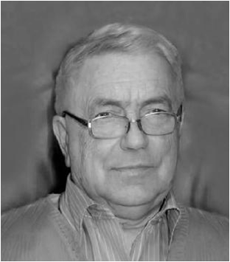
Прочитай тексты 1 и 2 и выполни задание
Текст 1
С успехом окончив школу, Юрий Иванович Ермолаев в 1943 году поступил учиться в театральное училище. По профессии он был актёром. Играл главные роли в спектаклях московских театров. Потом работал корреспондентом на радио. Но ему хотелось создавать своих героев, передавать детям свой жизненный опыт. На радио Юрий Иванович прочитал свои первые рассказы, которые имели успех у слушателей. Талант писателя перевесил талант актёра. Писательский труд увлёк его. Всё своё творчество он посвятил детям и их наставникам.
Юрий Иванович Ермолаев (1921–1996)
Текст 2
Два пирожных
Мама вошла в комнату и сказала:
- Помогите-ка мне, дочки, вымыть посуду.
В это время старшая сестра, Наташа, читала книгу о путешествиях по Африке, а младшая, Оля, лепила из пластилина булочки и витые крендельки. Мыть посуду им не хотелось. Но Оля решила так: «Сначала помогу, а
потом весь вечер лепить буду». И пошла на кухню.

Slide 12
Я тоже сейчас приду, только главу дочитаю, – сказала ей вдогонку Наташа и добавила:
- Такая интересная книга, прямо не оторвёшься!
Немного погодя Оля вернулась в комнату за Наташей:
- Что же ты не идёшь, мы с мамой почти всю посуду перемыли.
- А меня здесь нет, – не отрываясь от книги, проговорила Наташа, – я путешествую сейчас в долине реки Конго. Вокруг меня пальмы, тропические лианы, попугаи. – И она перевернула страницу.
Постояла Оля около сестры, вздохнула и опять ушла. Минут через двадцать она убрала чистые тарелки и принялась за лепку.
- Ну вот я и дома, – закрывая книгу, проговорила Наташа и вдруг рассмеялась:
- Чем это ты губы вымазала?
- Кремом, – похвасталась Оля, – я два пирожных съела. Одно за тебя.
- Зачем же за меня? – спросила Наташа.
- Мама велела. Она сказала, что ещё неизвестно, когда ты вернёшься из Африки, а пирожное с кремом может испортиться.
(По Ю.И. Ермолаеву)

Slide 13
На основе содержания текстов установи соответствие между выделенным словом в словосочетании и его значением: к каждому элементу, данному в первом столбце, подбери элемент из второго столбца.
Словосочетания:
А) витые крендельки
Б) театральное училище
В) тропические лианы
Значения слов:
1) учебное заведение, которое готовит работников в разных областях театрального искусства
2) хлебное изделие, напоминающее по форме маленькую круглую булочку
3) вьющиеся растения с длинными стеблями, растущие на большую высоту, обвиваясь вокруг деревьев
4) изогнутое хлебное изделие, напоминающее по форме восьмёрку
А
Б
В
Ответ:
4
1
3

Slide 14
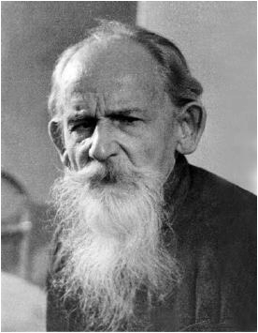
Прочитай тексты 1 и 2 и выполни задание
Текст 1
Писатель, учёный, поэт и художник, собиратель северного фольклора Борис Викторович Шергин родился в Архангельске в семье корабельного мастера и морехода. Отец его был необычайно мастеровитым человеком и ещё обладал талантом рассказчика. Талантливой сказительницей была и мать писателя. Она знала и любила народные сказки, песни. Юный Борис Шергин завёл себе специальные тетради, куда записывал всё, что слышал от отца и его друзей, – былины, легенды, предания, которые в будущем легли в основу его собственных произведений.
Борис Викторович Шергин (1893–1973)
Текст 2
Собирай по ягодке – наберёшь кузовок
(в сокращении)
У Вани была бабушка – добрая, приветливая.
Вот как-то раз Ваня допытывался:
- Бабушка, о чём ты разговаривала с Митей-паркетчиком?
- Митя рассказывал о своей работе. Митя – художник. Но работает не краской, не кистями. Он украшает деревянным узором шкатулки,
cтолы, шкафы.

Slide 15
Недавно мастер поручил Мите выклеить деревянную столешницу и сказал:
- Это заказ от академии. Сроку дано две недели.
Митя принялся за дело. Обдумал рисунок, в один день закончил верхний угол крышки стола и пришёл в восторг от своей работы.
Целую неделю Митя радовался, что ему доверена важная работа. Утром проснётся и до полудня валяется в постели. В воображении видит работу законченной, любуется ею. За неделю работа не продвинулась.
- Что я наделал! Я не успею ничего…
Мастер, проходя двором, увидел, что Митя сидит и плачет.
- Слушай меня, Митя. Я даю тебе норму работы: каждый день выклеивай и отделывай на доске столько, сколько покроет твоя ладонь.
Митя сначала не верил, что при такой малой норме успеет закончить работу в срок. Пригоняет пластинки одну к другой тщательно. Но окинет глазами, сколько ещё пустого места остаётся, и испугается.
За сутки раньше срока Митя закончил работу.
Мастер долго любовался работой Мити…
Бабушка закончила рассказ пословицей: «Собирай по ягодке – наберёшь кузовок».
(По Б.В. Шергину)

Slide 16
На основе содержания текстов установи соответствие между выделенным словом в словосочетании и его значением: к каждому элементу, данному в первом столбце, подбери элемент из второго столбца.
Словосочетания:
А) северный фольклор
Б) талантливая сказительница
В) деревянная столешница
Значения слов:
1) верхняя доска, крышка стола
2) вертикальные опоры, которые поддерживают стол
3) устное народное творчество народов Севера
4) рассказчица народных сказок
А
Б
В
Ответ:
3
4
1

Slide 17
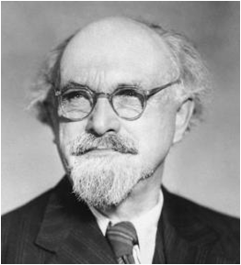
Прочитай тексты 1 и 2 и выполни задание
Текст 1
Михаил Михайлович Пришвин – автор большого количества произведений для детей и взрослых, которые издаются на многих языках мира. Имя Михаила Михайловича ассоциируется прежде всего с русской природой, которая была центральной темой его творчества. Произведения автора проникнуты призывом любить и оберегать природу. В рассказах Пришвина присутствуют ситуации, которые вполне могут произойти в реальной жизни. Поэтому, кроме бережного отношения к природе, необходимо её изучение и понимание, отсюда и его собственный подход к ней не только как писателя, но и как учёного.
Михаил Михайлович Пришвин (1873–1910)
Текст 2
Выскочка
(в сокращении)
Нашу охотничью собаку стали называть Вьюшкой. Достались ей от обеда две косточки. Получая драгоценный подарок, Вьюшка развернула колечко своего хвоста и опустила его вниз поленом.

Slide 18
Это у неё означало тревогу и начало бдительности, необходимой для защиты. С опущенным хвостом Вьюшка вышла на траву-мураву и занялась одной косточкой, другую положила рядом с собой.
Тогда, откуда ни возьмись, сороки. Когда же Вьюшка повернула голову к одной – хвать! Другая сорока с другой стороны – хвать! – и унесла косточку.
Очень быстро они склевали украденную косточку и собирались отнять вторую.
Все шесть сорок повели правильное наступление, большим полукругом, поглядывая друг на друга, и только одна Выскочка поскакала дуром. Выскочка рассчитывала, что Вьюшка, глупая, бросится на неё, выбросит кость, она же изловчится и кость унесёт.
Вот это мгновение, когда Вьюшка отвернула голову, Выскочка улучила для своего нападения. Она схватила кость… Вот только бы подняться сороке, как Вьюшка схватила её за хвост, и кость выпала…
Выскочка вырвалась, но весь радужный длинный сорочий хвост остался у Вьюшки в зубах.
Бесхвостая Выскочка села на ближайшее дерево, все другие сороки прилетели к ней. И было видно по сорочьему стрекотанию, по всей суете, что нет в сорочьем быту большего сраму, как лишиться сороке хвоста.
(По М.М. Пришвину)

Slide 19
На основе содержания текстов установи соответствие между выделенным словом в словосочетании и его значением: к каждому элементу, данному в первом столбце, подбери элемент из второго столбца.
Словосочетания:
А) собственный подход
Б) драгоценный подарок
В) радужный хвост
Значения слов:
1) имеющий большое значение, очень важный, нужный
2) окрашенный в разные цвета, многоцветный
3) относящийся к радуге
4) относящийся лично к кому-то
А
Б
В
Ответ:
4
1
2

Slide 20
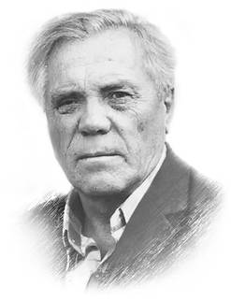
Прочитай тексты 1 и 2 и выполни задание
Текст 1
Виктор Астафьев родился в селе Овсянка
Красноярского края, на берегу Енисея. Детство писатель провёл с бабушкой и дедушкой. Это время оставило в памяти писателя много светлых воспоминаний.
В 1942 году он ушёл добровольцем на фронт. После войны пробовал себя в разных профессиях и занимался литературой.
В.П. Астафьев написал большое количество произведений для детей, которые основаны на реальных событиях. Предметом размышлений в них стали любовь к Родине, проблемы человеческих взаимоотношений. Отдельное место в творчестве писателя занимает тема природы.
Виктор Петрович Астафьев (1924–2001)
Текст 2
Капалуха
(в сокращении)
Мы приближались к альпийским уральским лугам, куда гнали колхозный скот на летнюю пастьбу. Леса были сплошь хвойные. Лишь кое-где пошевеливали робкой листвой берёзки и осинки.

Slide 21
Стадо телят и бычков тянулось на старую, заваленную деревьями просеку. Бычки и телята, да и мы тоже, шли медленно и устало, с трудом перебирались через валежник.
В одном месте на просеку выдался небольшой черничный бугорочек. У бугорка поднялся шум. Я поспешил и увидел, как по земле с распущенными крыльями беспокойно бегает кругами глухарка (охотники чаще называют её капалухой).
- Гнездо! – кричали ребята. Сердце моё забилось от испуга – чуть не наступили на гнездо. Посреди просеки, обросшая мхом со всех сторон, неприметная хатка была приоткрыта в сторону черничного бугорка. В хатке утеплённое мхом гнездо с яйцами.
- Возьмём! – обрадовались мальчишки.
- А что будет с капалухой? Поглядите на неё!
Капалуха взлетела на ветку ели. Мы увидели, что живот у неё голый, а в груди трепещется кожа. Это от испуга и гнева билось птичье сердце.
- Пух выщипала, яйца греет животом, каждую каплю своего тепла отдаёт своим дорогим птенцам.
- Как наша мама. Она всё нам отдаёт, – промолвил кто-то из ребят.
Как только мы отошли, капалуха слетела с дерева, заползла в гнездо и замерла…
(По В. Астафьеву)

Slide 22
На основе содержания текстов установи соответствие между выделенным словом в словосочетании и его значением: к каждому элементу, данному в первом столбце, подбери элемент из второго столбца.
Словосочетания:
А) светлые воспоминания
Б) реальные события
В) дорогие птенцы
Значения слов:
1) хорошо освещённые, наполненные светом
2) важные, ценные для кого-либо
3) вызывающие радость
4) существующие на самом деле
А
Б
В
Ответ:
3
4
2

Slide 23
Молодцы!
.

